Slide 1
PHÒNG GIÁO DỤC VÀ ĐÀO TẠO ……….
TRƯỜNG …………..
MÔN TOÁN 8 (CÁNH DIỀU)
GVSB: Nguyễn Thị Hải Yến

Slide 2
1. Giáo viên
SGK, kế hoạch bài dạy, phiếu bài tập.
2. Học sinh
Sách giáo khoa, vở ghi, đồ dùng học tập, thiết bị có nối mạng.
Bài giảng PowerPoint; máy tính, bảng vẽ điện tử.

Slide 3
HĐ
NHÓM
HĐ
CÁ NHÂN
Ghi Chú
HĐ
CẶP ĐÔI

Slide 4
Hình thành kiến thức
Mở đầu
Luyện tập
Vận dụng
CÁC HOẠT ĐỘNG

Slide 5
HOẠT ĐỘNG
MỞ ĐẦU

Slide 6
Bài 3 (sgk/77)
a) Vẽ đồ thị hàm số:
b) Vẽ đồ thị hàm số:

Slide 7
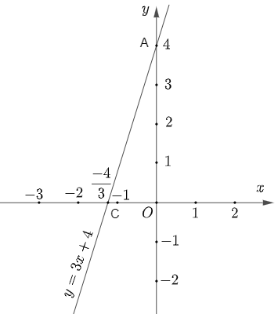
Bài 3 (sgk/77)
a) Vẽ đồ thị hàm số: y = 3x + 4

Slide 8
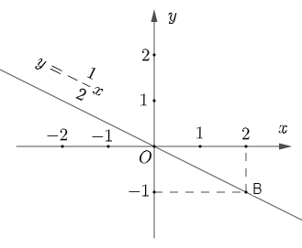
Bài 3 (sgk/77)

Slide 9
CHƯƠNG III
HÀM SỐ VÀ ĐỒ THỊ
BÀI 4
ĐỒ THỊ CỦA HÀM SỐ
BẬC NHẤT $y=ax+b$
$$(a≠0)$$
(Tiết 3)

Slide 10
HOẠT ĐỘNG
Hình thành kiến thức

Slide 11
ĐỒ THỊ CỦA HÀM SỐ BẬC NHẤT $y=ax+b (a≠0)$

Slide 12
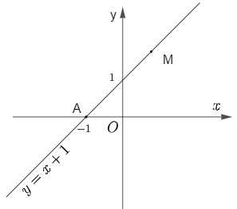
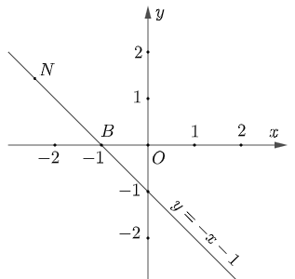
ĐỒ THỊ CỦA HÀM SỐ BẬC NHẤT $y=ax+b (a≠0)$
Hình 20a
Hình 20b

Slide 13
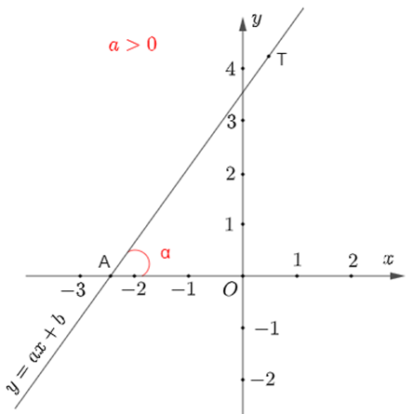
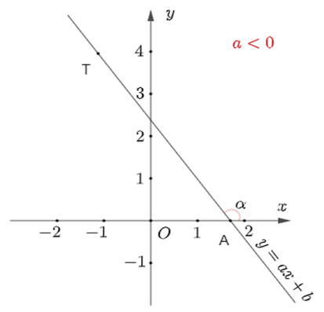
ĐỒ THỊ CỦA HÀM SỐ BẬC NHẤT $y=ax+b (a≠0)$
Hình 21a
Hình 21b

Slide 14
ĐỒ THỊ CỦA HÀM SỐ BẬC NHẤT $y=ax+b (a≠0)$
Hình 21a
Hình 21b

Slide 15
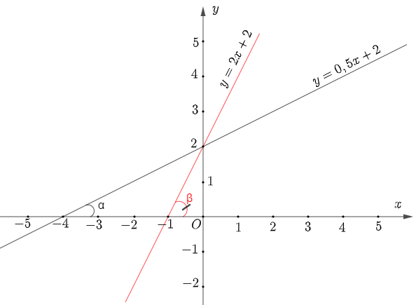
ĐỒ THỊ CỦA HÀM SỐ BẬC NHẤT $y=ax+b (a≠0)$
Trả lời.
Hình 22a

Slide 16
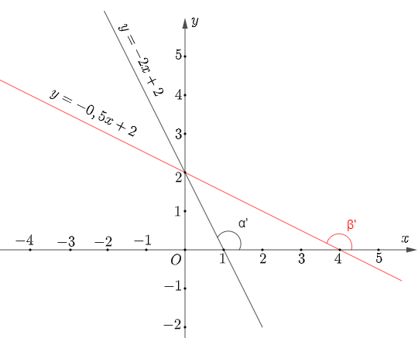
ĐỒ THỊ CỦA HÀM SỐ BẬC NHẤT $y=ax+b (a≠0)$
Trả lời.
Hình 22b

Slide 17
ĐỒ THỊ CỦA HÀM SỐ BẬC NHẤT $y=ax+b (a≠0)$

Slide 18
ĐỒ THỊ CỦA HÀM SỐ BẬC NHẤT $y=ax+b (a≠0)$

Slide 19
ĐỒ THỊ CỦA HÀM SỐ BẬC NHẤT $y=ax+b (a≠0)$

Slide 20
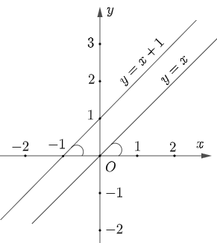
ĐỒ THỊ CỦA HÀM SỐ BẬC NHẤT $y=ax+b (a≠0)$
Hình 23a

Slide 21
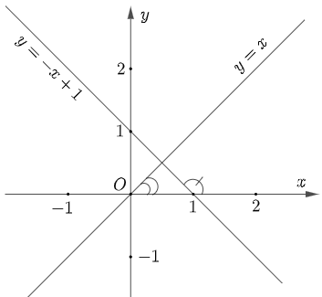
ĐỒ THỊ CỦA HÀM SỐ BẬC NHẤT $y=ax+b (a≠0)$
Hình 23b

Slide 22
ĐỒ THỊ CỦA HÀM SỐ BẬC NHẤT $y=ax+b (a≠0)$

Slide 23
ĐỒ THỊ CỦA HÀM SỐ BẬC NHẤT $y=ax+b (a≠0)$

Slide 24
HOẠT ĐỘNG
LUYỆN TẬP

Slide 27
HOẠT ĐỘNG
VẬN DỤNG

Slide 31
THE END

